Slide 1

电
梯
实
例
第七组：刘紫藤 张亚文 席玉莲 崔成瑜 高轶凡 刘玉莲 申运婷

Slide 2
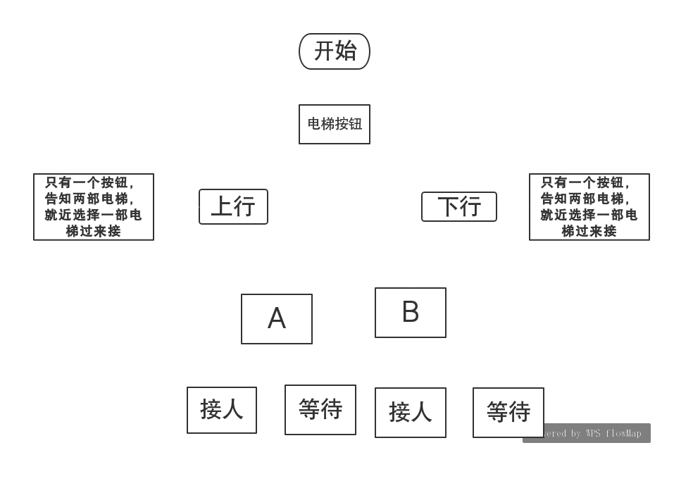
流程图

Slide 3
if(i==1)
{while(1)
{printf("请输入你要去的楼层：\n");
scanf("%d",&end);
if(end>=1 && end<=n)
{ if(end >= set)
break;
else
printf("此为上行,请输入较高层的层数。\n"); }
else
printf("没有第%d层，请重新输入：\n",end); }
printf("电梯上行中……\n");
for(i=set;i<=end;i++)
printf("现在到了第%d层。\n",i);
printf("第%d层已到！\n",end);
}
if(i==2)
{
while(1)
{
printf("请输入你要去的楼层：\n");
scanf("%d",&end);
if(end>=1&&end<=n)
{
if(end<=set)
break;
else
printf("此为下行,请输入较低层的层数。\n");
}
else
printf("没有第%d层，请重新输入：\n",end);
}
printf("电梯下行中……\n");
for(i=set;i>=end;i--)
printf("现在到了第%d层。\n",i);
printf("第%d层已到！\n",end);
}
}

